Slide 1
Безпека в Інтернеті

Slide 2
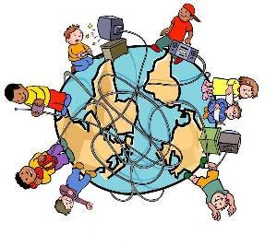
Персональна інформація
Усе, що колись потрапило в Інтернет, залишається там назавжди

Slide 3
Соціальні мережі
Ім*я та прізвище;
Адреса;
Телефон;
Школа;
Вік; Електронна пошта; Особисті фотографії друзів та членів сім*ї;
Побут;
Місцезнаходження.

Slide 4
Приватність аккаунтів
Перевір та налаштуй приватність соціальних мереж прямо зараз

Slide 5
Захисти свою персональну інформацію
Фото, що ви розмістили в Інтернет учора, можна буде знайти через багато років

Slide 6
Фішинг - вид шахрайства, метою якого є виманювання у довірливих або неуважних користувачів мережі персональних даних клієнтів онлайнових аукціонів, сервісів з переказу або обміну валюти, інтернет-магазинів.

Slide 7
Сайти-підробки
Fecebook.com
Facebook.com
Faceboook.com
Faceebook.com

Slide 8
Електронна пошта Платіжні картки

Slide 9
Online games

Slide 10
Інтернет у публічних місцях

Slide 11
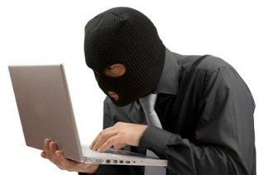
Паролі
Не має сенсу в паролях, що складно запам*ятати:
Sp1derman3hebest
Фрази з пісень;
Пароль має бути довгим;
Використовувати різні паролі для різних систем.

Slide 12
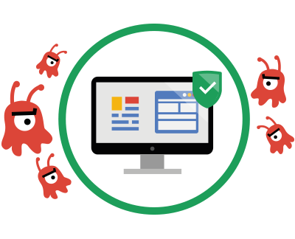
Захист комп*ютера
Firewall
Антивірус
Ліцензійні програми
Браузер
Резервне копіювання

Slide 13
Завжди залишайтеся собою!

